Slide 1



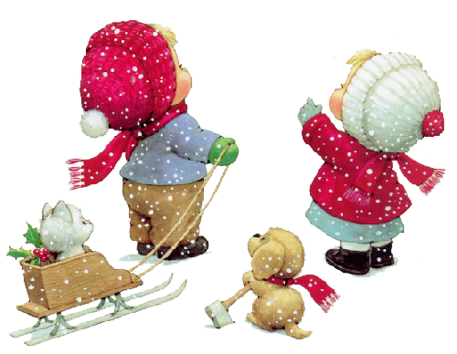







Adieux
Février
Février
Juillet
Juillet
Janvier
Janvier
Septembre
Bonne Année
2021
Septembre
Bonne Année
2021
Et
BIENVENUE
A
Et
BIENVENUE
A
Novembre
Novembre
Adieux
2021
2021
Avril
Avril
2020
2020
Décembre
Décembre
Octobre
Octobre
Juin
Juin
Mai
Mai
Mars
Mars
Août
Août

Slide 2
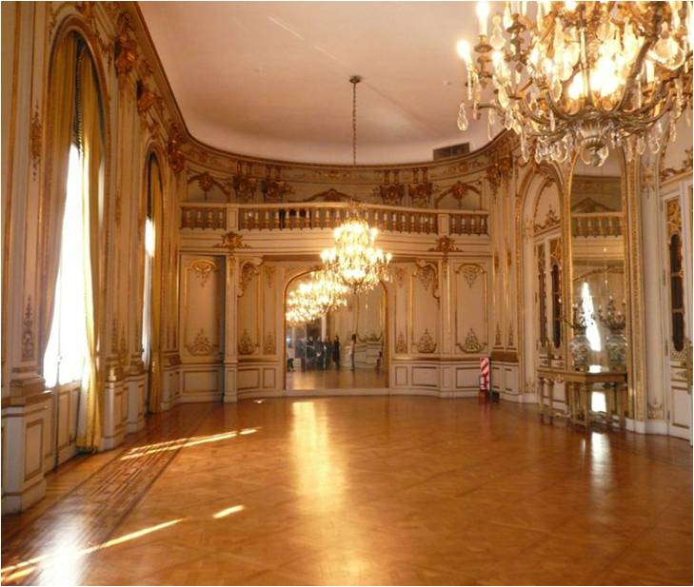
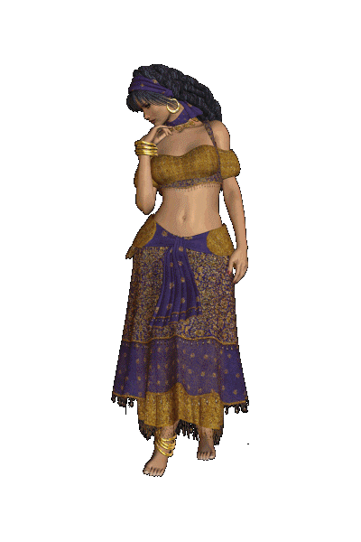




Bonne Année
Les 5 bonnes résolutions pour la
nouvelle Année
Se lever en chantant
Sourire à la vie
S’enrichir d’amitiés
Réaliser ses rêves
*** Choisir simplement le bonheur !

Slide 3



Bonne Année
Meilleurs Vœux
de bonheur
Pour une année en or
beaucoup de joie
et de prospérité,
de succès
et d’amitié,
et avant tout,
une bonne santé!
Voilà la règle d’or
Pour une

Slide 4
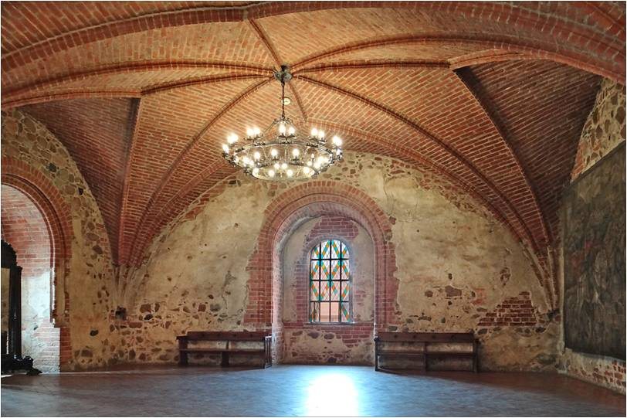


Bonne Année
Tous nos meilleurs vœux
A nos parents
A nos papis, à nos mamies
A nos ami(e)s
A nos ami(e)s a 4 pattes
A tous les enfants de la terre

Slide 5


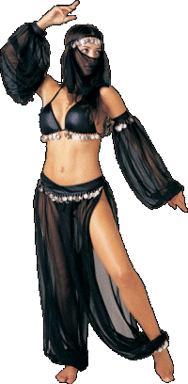
Bonne Année
2021 cours à grand pas... vers toi
2020 recule à grand pas ... de toi
et Toi tu te prépare patiemment pour ce
nouvel an qui vient frapper à ta porte
avec
toutes ses promesses, ses illusions, ses
rêves , ses mystères...
sera t-il le bon???
365 jours pour le découvrir.... chut !
bonne année 2021

Slide 6



Bonne Année
Que 2021 soit ton année,
que le bonheur soit ton allié,
que le sourire soit ton invité et
que la joie embellisse tes soirées.
Je te souhaite une merveilleuse
année !

Slide 7
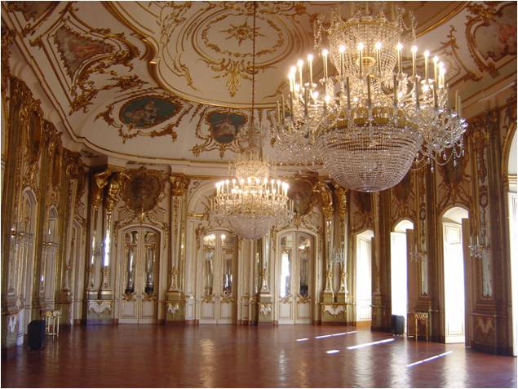


Bonne Année
Hâte-toi de bien vivre
et songe
que chaque jour
est une Vie

Slide 8
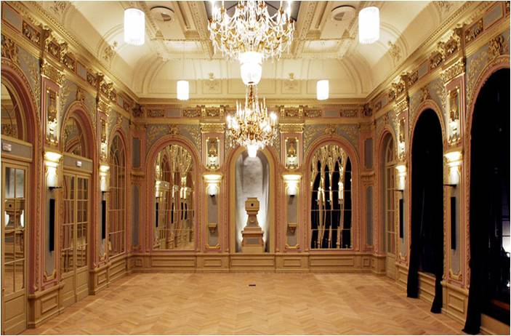


Bonne Année
En 2021,
Que cette nouvelle année soit pétillante de joie et de gaieté, que l’ivresse de l’Amour t’envahisse et adoucisse tes journées, que l’euphorie de l’Amitié accompagne tes soirées et que les bulles de Rire chatouillent chaque jour ton palais ! Je te souhaite une superbe année !

Slide 9


Bonne Année
Que 2021 soit ton année,
que le bonheur soit ton allié,
que le sourire soit ton invité et
que la joie embellisse tes
soirées. Je te souhaite une
merveilleuse année !

Slide 10



Bonne Année
Chers amis,
je vous souhaite que toute l’année soit
à l’image de celle que nous venons de
passer à vos côtés : joyeuse, enjouée,
et remplie de bonheur et d’amitié !

Slide 11

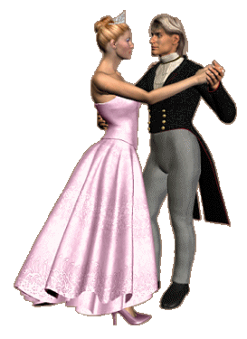

Bonne Année

Slide 12



Bonne Année
Que la paix, l’amour et la joie
Accompagnent cette période
De fêtes.
Je vous souhaite de joyeuses
fêtes et une nouvelle année
remplie de paix et de bonheur
Que vos vœux les plus chers se
réalisent

Slide 13
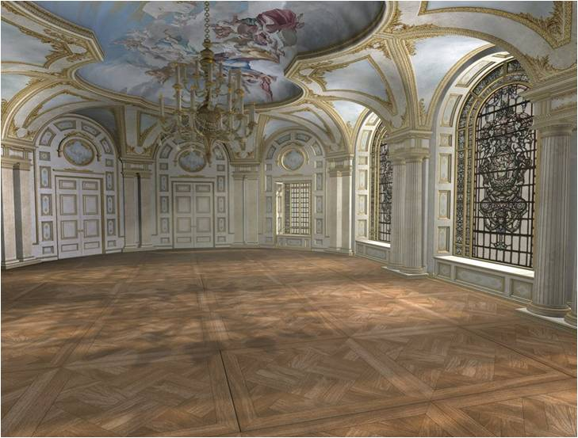


Bonne Année
Que le soleil du bonheur illumine
tes jours et tes nuits de mille
et une merveilles
Que ta famille et tous tes proches
soient bercés par la mélodie
de la douceur

Slide 14

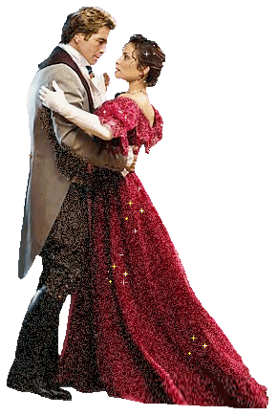
Bonne Année
Puisqu’il faut vraiment
accepter de vivre avec le
meilleur et le pire
Puisqu’il faut savoir aimer
et savoir se séparer et accepter
de souffrir

Slide 15












Bonne Année
2021
Mireille

Slide 17


Je fais partie des 200 créateurs de PPSMANIA, tous bénévoles.
http://ppsmania.fr
Clic gauche pour arrêter

